Slide 1
ELEKTRİK DEVRE TEMELLERİ
Dr. Öğr. Üyesi
İdil IŞIKLI ESENER

Slide 2
Ders İçeriği
Elektrik Devre Temelleri
Temel Kavramlar
  Yük, Akım, Gerilim, Güç ve Enerji, Devre Elemanları
Temel Kanunlar
  Ohm Kanunu, Düğüm, Dal, Çevre Kavramları, Kirchoff Kanunları, Seri Direnç ve Gerilim Bölme, Paralel Direnç ve Akım Bölme, Υ-Δ Dönüşümleri
Devre Analizi Yöntemleri
  Çevre Akımları Yöntemi, Düğüm Gerilimleri Yöntemi
Devre Teoremleri
  Lineerlik, Süperpozisyon, Kaynak Dönüşümü, Thevenin Teoremi, Norton Teoremi, Maksimum Güç Aktarımı

Slide 3
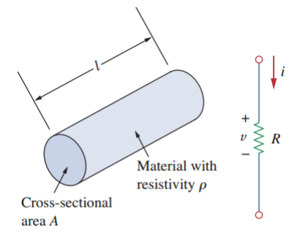
Temel Kanunlar
Elektrik Devre Temelleri
  Ohm Kanunu ve Direnç
Direnç: Malzemelerin akım akışına karşı koyma yeteneğidir.

Slide 4
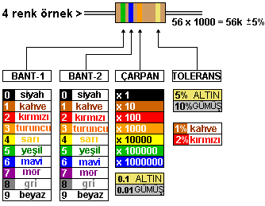
Direnç Okuma
Elektrik Devre Temelleri

Slide 5
Ohm Kanunu
Elektrik Devre Temelleri
Ohm Kanunu, bir direnç üzerindeki gerilimin üzerinden akan akım ile doğru orantılı olduğunu belirtir. Bu oran devre elemanının akıma karşı koyma direncidir ve ohm (Ω) cinsinden ölçülür.
İletkenlik (S, ʊ)

Slide 6
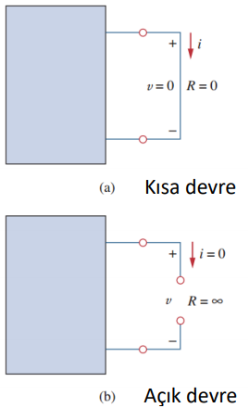
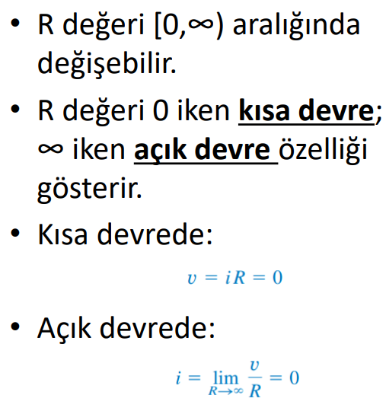
Ohm Kanunu
Elektrik Devre Temelleri

Slide 7
Ohm Kanunu
Elektrik Devre Temelleri

Slide 8
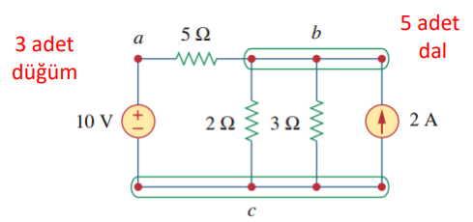
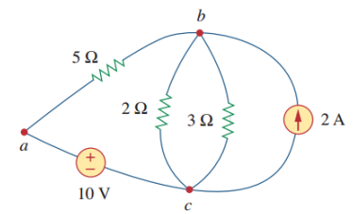
Dal ve Düğüm Kavramları
Elektrik Devre Temelleri
Dal: Gerilim kaynağı, direnç gibi iki uçlu elemanları ifade eder.
Düğüm: İki ya da daha fazla dalın birleştiği noktalardır.

Slide 9
Çevre Kavramı
Elektrik Devre Temelleri
Çevre: Bir düğümden başlanıp, diğer düğümlerden birer kez geçilerek başlangıç düğümüne varıldığında oluşan kapalı yoldur.
Bir çevre başka çevrelerde bulunmayan dalları içeriyorsa bağımsızdır.
Bağımsız çevreler bağımsız eşitlik sistemleri oluştururlar.
6 ayrı çevrim oluşturulabiliyor olsa da bunlardan yalnızca 3 ü bağımsızdır.

Slide 10

Dal, Düğüm ve Çevre Kavramları
Elektrik Devre Temelleri
b adet dal, n adet düğüm ve l adet bağımsız çevrenin olduğu devre için:
b=5, n=3 ise l=3 olur.
İki ya da daha fazla eleman art arda bağlı ise aynı akımı geçirirler ve bu elemanlar birbirlerine seri bağlıdır denir.
İki ya da daha fazla eleman aynı düğümler arasında bağlı ise üzerlerine düşen gerilim aynıdır ve bu elemanlar birbirlerine paralel bağlıdır denir.

Slide 11
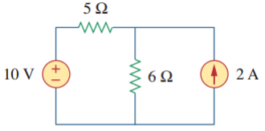
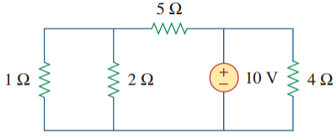
Örnek
Elektrik Devre Temelleri
  Aşağıdaki devrelerde dal, düğüm ve bağımsız çevreleri bulun. Seri ve paralel bağlı elemanları tanımlayınız.

Slide 12
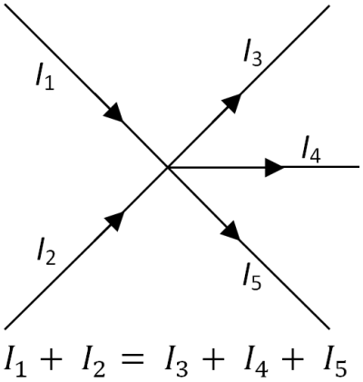
Kirchoff Akım Kanunu (KAK)
Elektrik Devre Temelleri
Bir devrede herhangi bir düğümdeki akımların cebirsel toplamı sıfıra eşittir.
Bir düğüme giren akımların toplamı, o düğümden çıkan akımların toplamına eşittir.

Slide 13
Kirchoff Akım Kanunu (KAK)
Elektrik Devre Temelleri
Bir devrede herhangi bir düğümdeki akımların cebirsel toplamı sıfıra eşittir.
Bir düğüme giren akımların toplamı, o düğümden çıkan akımların toplamına eşittir.

Slide 14
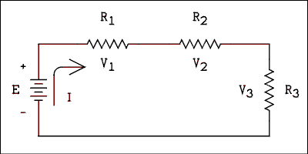
Kirchoff Gerilim Kanunu (KGK)
Elektrik Devre Temelleri
Bir devrede herhangi bir kapalı yol boyunca gerilimlerin cebirsel toplamı sıfıra eşittir.
Bu tanımın yapılabilmesi için her bir eleman üzerindeki gerilimlere cebirsel işaret (yön) atanmalıdır.
-E +V₁+V₂+ V₃=0
E=V₁+V₂+V₃

Slide 15
Kirchoff Gerilim Kanunu (KGK)
Elektrik Devre Temelleri
Örnek

Slide 16
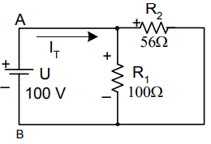


Örnek
Elektrik Devre Temelleri
Ohm Kanunu’nu kullanarak kaynaktan çekilen akımı bulunuz.

Slide 17
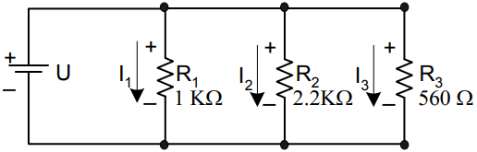



Örnek
Elektrik Devre Temelleri
Ohm Kanunu’nu kullanarak dirençler üzerinden geçen akımları bulunuz.

Slide 18
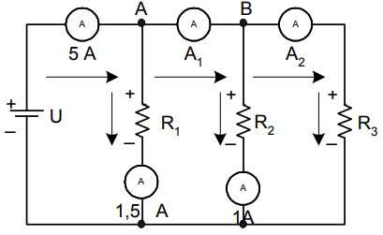


Örnek
Elektrik Devre Temelleri
KAK uygulayarak A₁ ve A₂ ampermetrelerinin göstermesi gereken değerleri bulunuz.

Slide 19
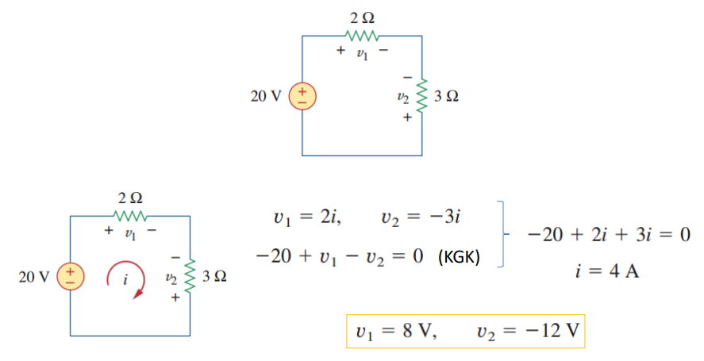
Örnek
Elektrik Devre Temelleri
v₁ ve v₂ gerilimlerini bulunuz.

Slide 20
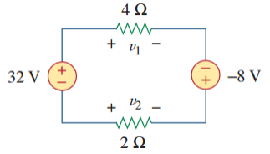
Örnek
Elektrik Devre Temelleri
v₁ ve v₂ gerilimlerini bulunuz.

Slide 21
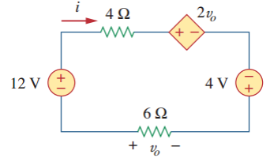
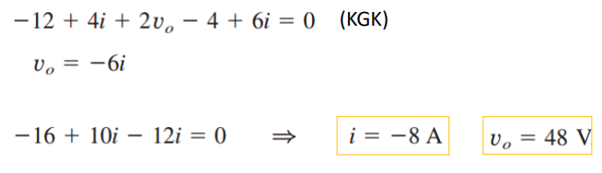
Örnek
Elektrik Devre Temelleri
v₀ gerilimi ve i akımını bulunuz.

Slide 22
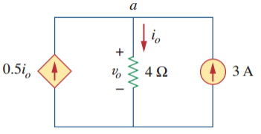
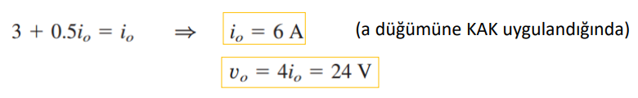
Örnek
Elektrik Devre Temelleri
v₀ gerilimi ve i₀ akımını bulunuz.

Slide 23
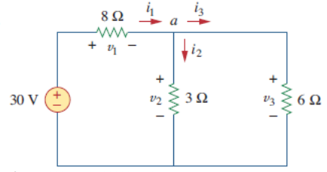
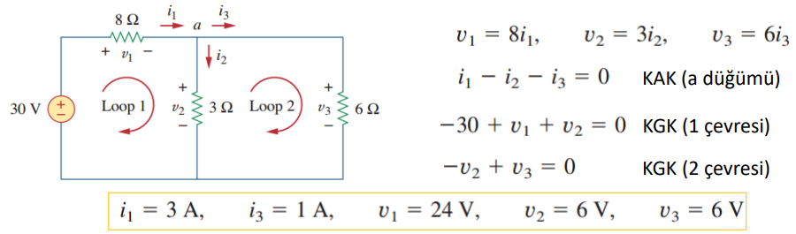
Örnek
Elektrik Devre Temelleri
Gerilim ve akımları bulunuz.

Slide 24
Seri Bağlantı
Elektrik Devre Temelleri
İki (veya daha fazla) uçlu elemanın bir ucu diğerine, diğer ucu ise farklı bir elemana bağlı ve üstünden aynı akım geçiyorsa o elemanlar seri bağlıdır.
Her bir eleman üzerinde düşen gerilim farklıdır.
$$I_{s}=I_{1}={−I}_{2}=I_{3}=I_{4}={−I}_{5}={−I}_{6}=I_{7}$$

Slide 25
Seri Bağlantı
Elektrik Devre Temelleri
$${{−V}_{s}+I}_{s}R_{1}{+I}_{s}R_{2}{+I}_{s}R_{3}{{+I}_{s}R_{4}+I}_{s}R_{5}{+I}_{s}R_{6}{+I}_{s}R_{7}=0$$
$${V_{s}=I}_{s}(R_{1}+R_{2}+R_{3}+{R_{4}+R}_{5}+R_{6}+R_{7})$$

Slide 26

Seri Bağlantı
Elektrik Devre Temelleri
$$R_{eq}=R_{1}+R_{2}+R_{3}+{R_{4}+R}_{5}+R_{6}+R_{7}$$
$${V_{s}=I}_{s}.R_{eq}$$

Slide 27
Paralel Bağlantı
Elektrik Devre Temelleri
İki (veya daha fazla) eleman aynı iki uca bağlıysa ve elemanların üzerinde düşen gerilim aynıysa buna paralel bağlantı denir.
Her bir eleman üzerinden geçen akım farklıdır.

Slide 28
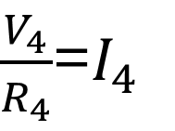
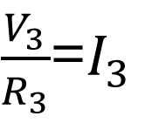
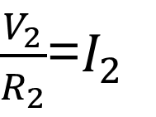
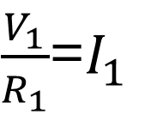
Paralel Bağlantı
Elektrik Devre Temelleri
$${V_{s}=V}_{1}=V_{2}=V_{3}=V_{4}$$
$${I_{s}=I}_{1}+I_{2}+I_{3}+I_{4}$$
$\frac{V_{1}}{R_{1}}$=$I_{1}$
$\frac{V_{2}}{R_{2}}$=$I_{2}$
$\frac{V_{3}}{R_{3}}$=$I_{3}$
$\frac{V_{4}}{R_{4}}$=$I_{4}$

Slide 29
Paralel Bağlantı
Elektrik Devre Temelleri

Slide 30
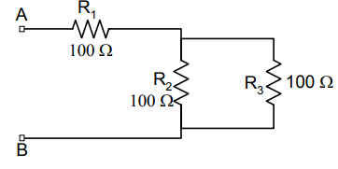


Örnek
Elektrik Devre Temelleri
A-B uçlarındaki eşdeğer direnç değerini hesaplayınız.

Slide 31
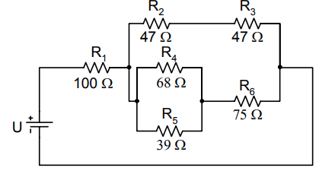

Örnek
Elektrik Devre Temelleri
Eşdeğer direnci hesaplayınız.

Slide 32
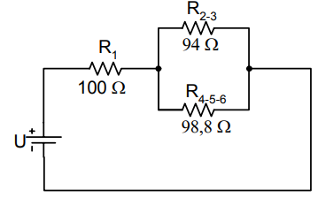

Elektrik Devre Temelleri

Slide 33
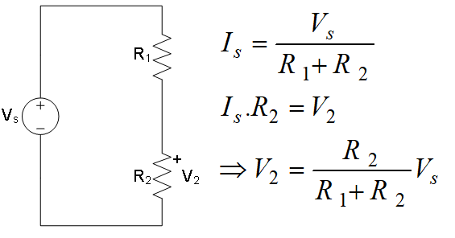
Gerilim Bölücü
Elektrik Devre Temelleri
Seri direnç devreleri gerilim bölücü olarak düşünülebilir.

Slide 34
Gerilim Bölücü
Elektrik Devre Temelleri
Seri direnç devreleri gerilim bölücü olarak düşünülebilir.

Slide 35
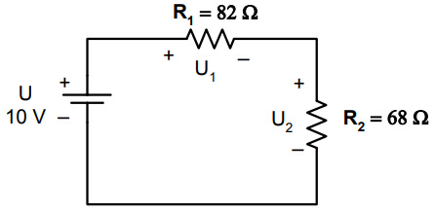



Gerilim Bölücü
Elektrik Devre Temelleri

Slide 36
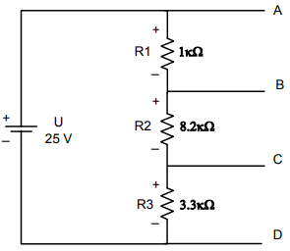






Gerilim Bölücü
Elektrik Devre Temelleri

Slide 37
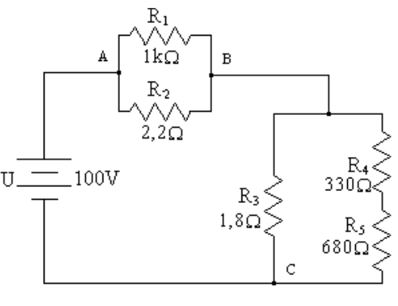




Örnek
Elektrik Devre Temelleri
Dirençler üzerindeki gerilim düşümlerini hesaplayınız.

Slide 38
Akım Bölücü
Elektrik Devre Temelleri
Paralel direnç devreleri akım bölücü olarak düşünülebilir.

Slide 39
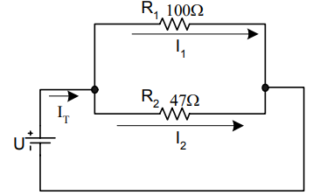

Akım Bölücü
Elektrik Devre Temelleri

Slide 40
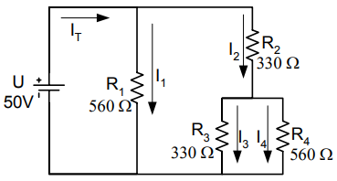



Örnek
Elektrik Devre Temelleri
R₄ direnci üzerinden geçen akım değerini hesaplayınız.

Slide 41
Yıldız-Üçgen (Y-Δ) Dönüşümü
Elektrik Devre Temelleri
Bazı bağlantı tipleri devrenin çözümlemesini güçleştirir.
Bu bağlantılar YILDIZ ve ÜÇGEN bağlantı tipleridir.
Bu iki bağlantı tipi arasında dönüşüm yapılarak devre basitleştirilir ve çözümlenir.

Slide 42
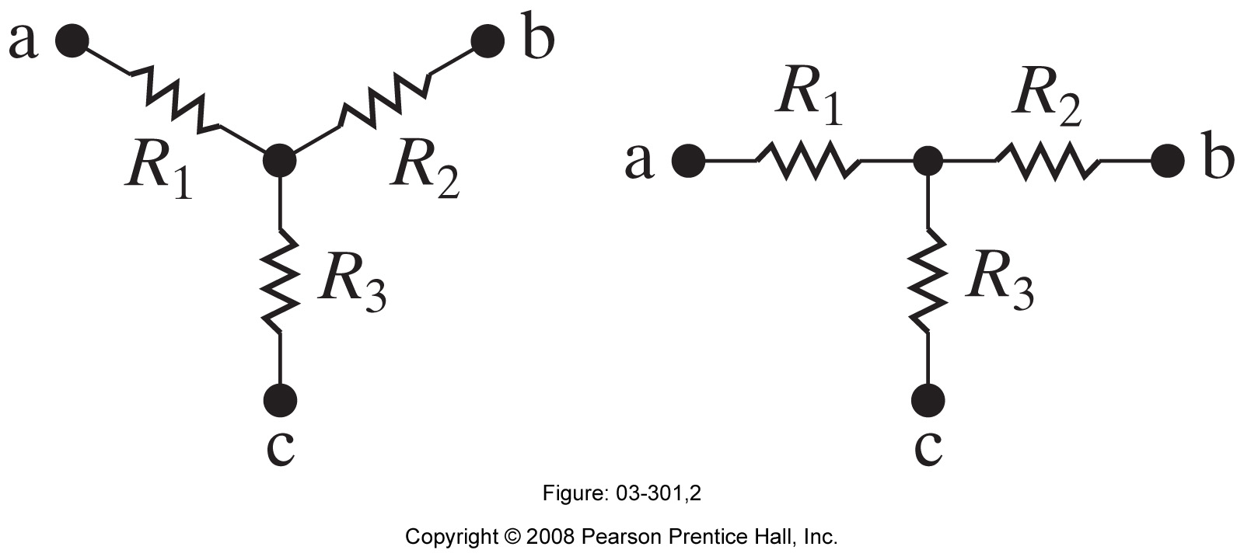
Yıldız-Üçgen (Y-Δ) Dönüşümü
Elektrik Devre Temelleri
Yıldız bağlantı

Slide 43
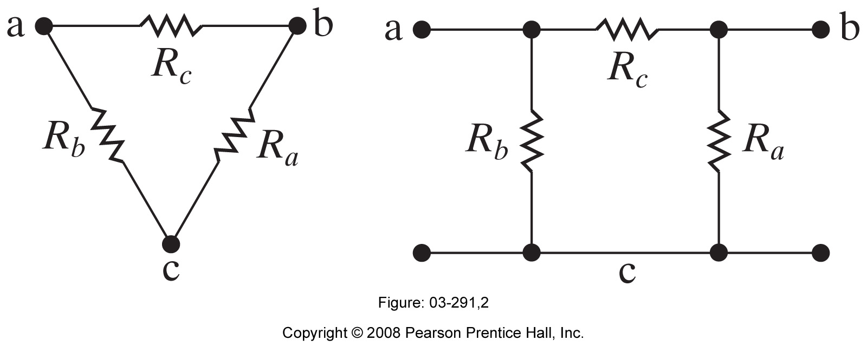
Yıldız-Üçgen (Y-Δ) Dönüşümü
Elektrik Devre Temelleri
Üçgen bağlantı

Slide 44
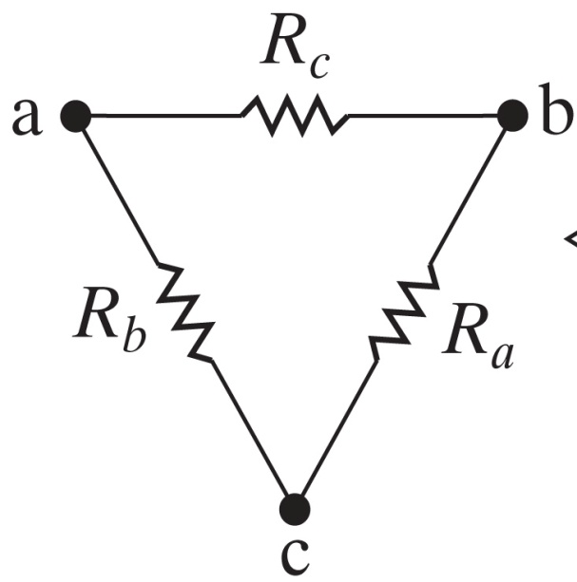
Üçgenden Yıldıza Dönüşüm
Elektrik Devre Temelleri

Slide 45
Yıldızdan Üçgene Dönüşüm
Elektrik Devre Temelleri

Slide 46
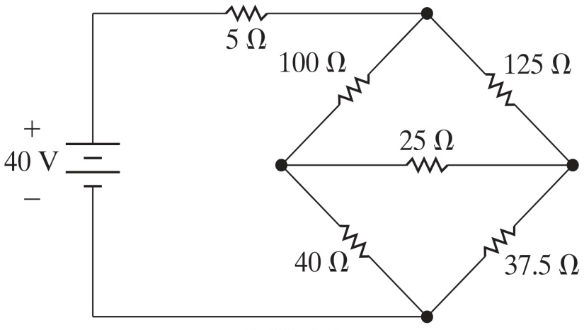
Yıldız-Üçgen (Y-Δ) Dönüşümü
Elektrik Devre Temelleri
Örnek

Slide 47

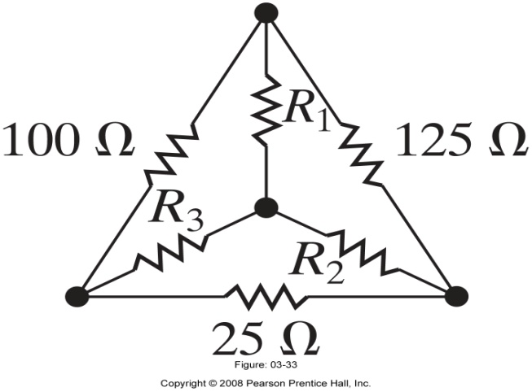
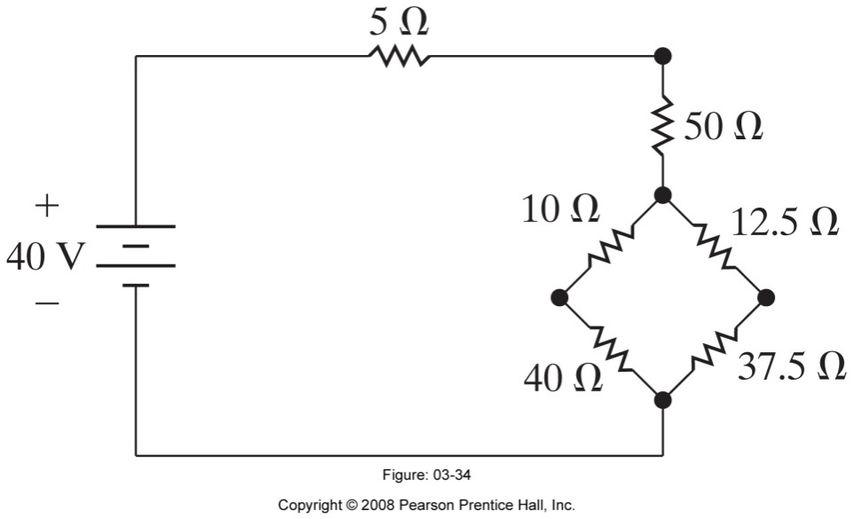
Yıldız-Üçgen (Y-Δ) Dönüşümü
Elektrik Devre Temelleri

